Slide 1



LIÇÃO 12
23 de Março de 2025
1º trimestre 2025
A Igreja Tem uma Natureza Organizacional

Slide 2
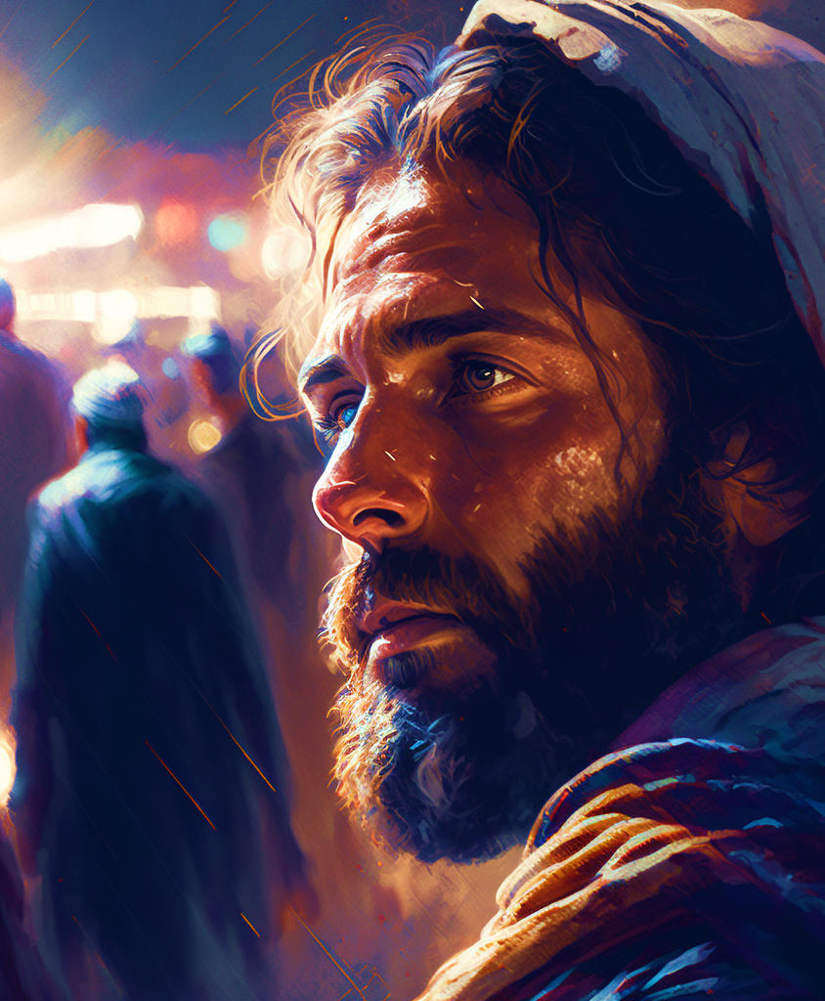


TEXTO ÁUREO
“Por esta causa te deixei em Creta, para que pusesses em boa ordem as coisas que ainda restam e, de cidade em cidade, estabelecesses presbíteros, como já te mandei.” (Tt 1.5)

Slide 3
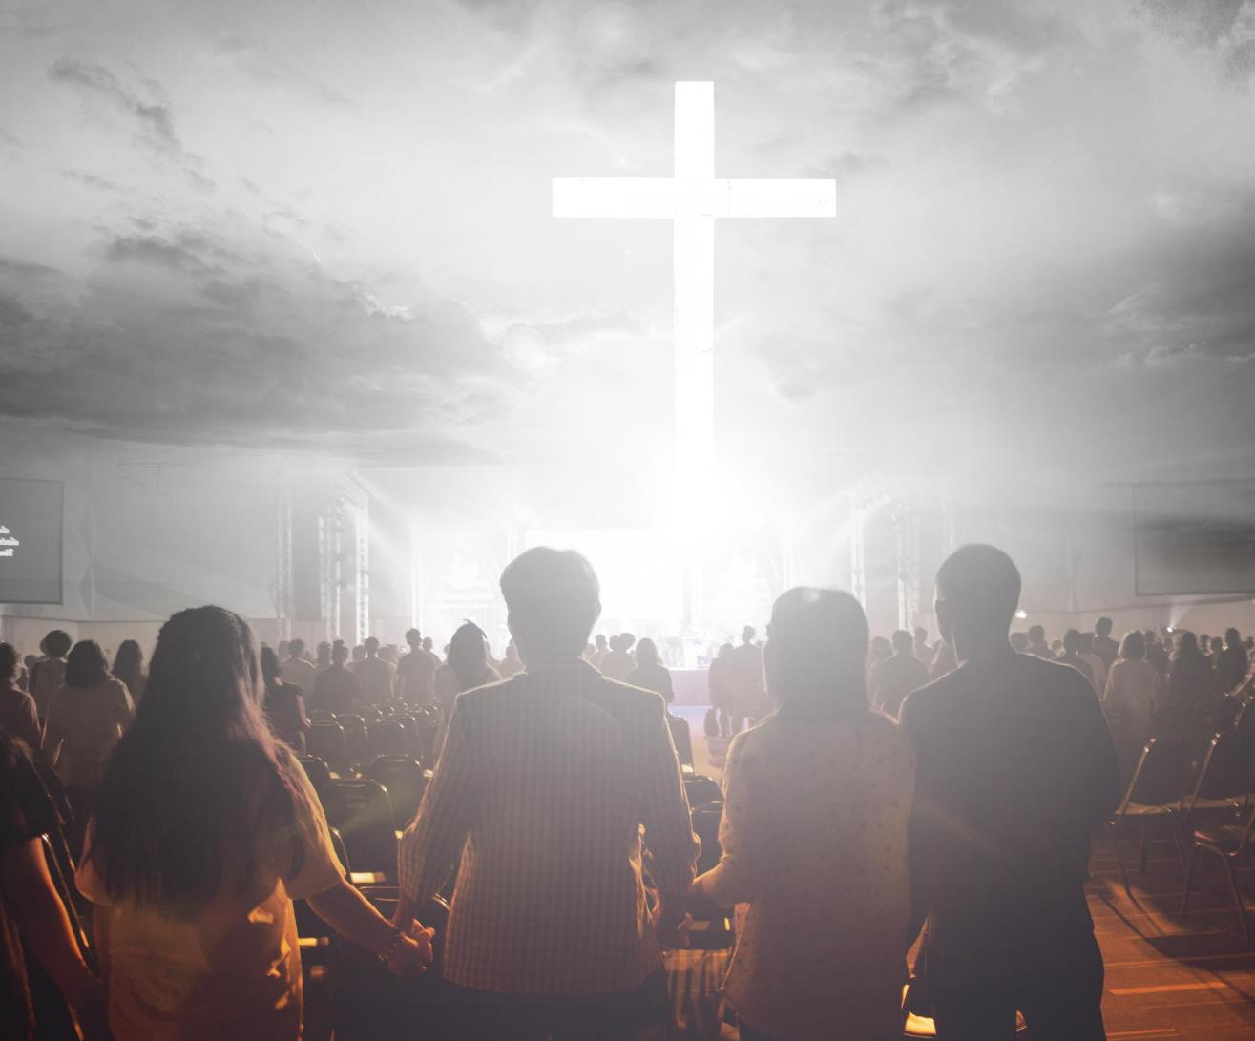

VERDADE PRÁTICA
A Igreja é um organismo vivo de natureza espiritual e, ao mesmo tempo, uma organização.

Slide 4
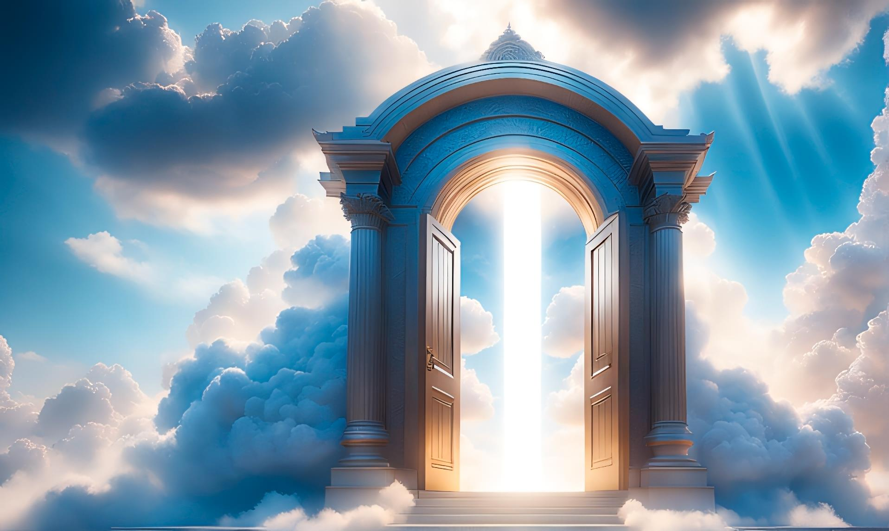


TEXTO BÍBLICO
Tito 1.1-9

Slide 5



INTRODUÇÃO
Nesta lição, estudaremos a perspectiva bíblica a respeito da natureza orgânica e organizacional da Igreja de Cristo.

Slide 6
OBJETIVOS DA LIÇÃO
1
Identificar
as ameaças hereges que assolam a Igreja de Cristo nos últimos dias;

Slide 7
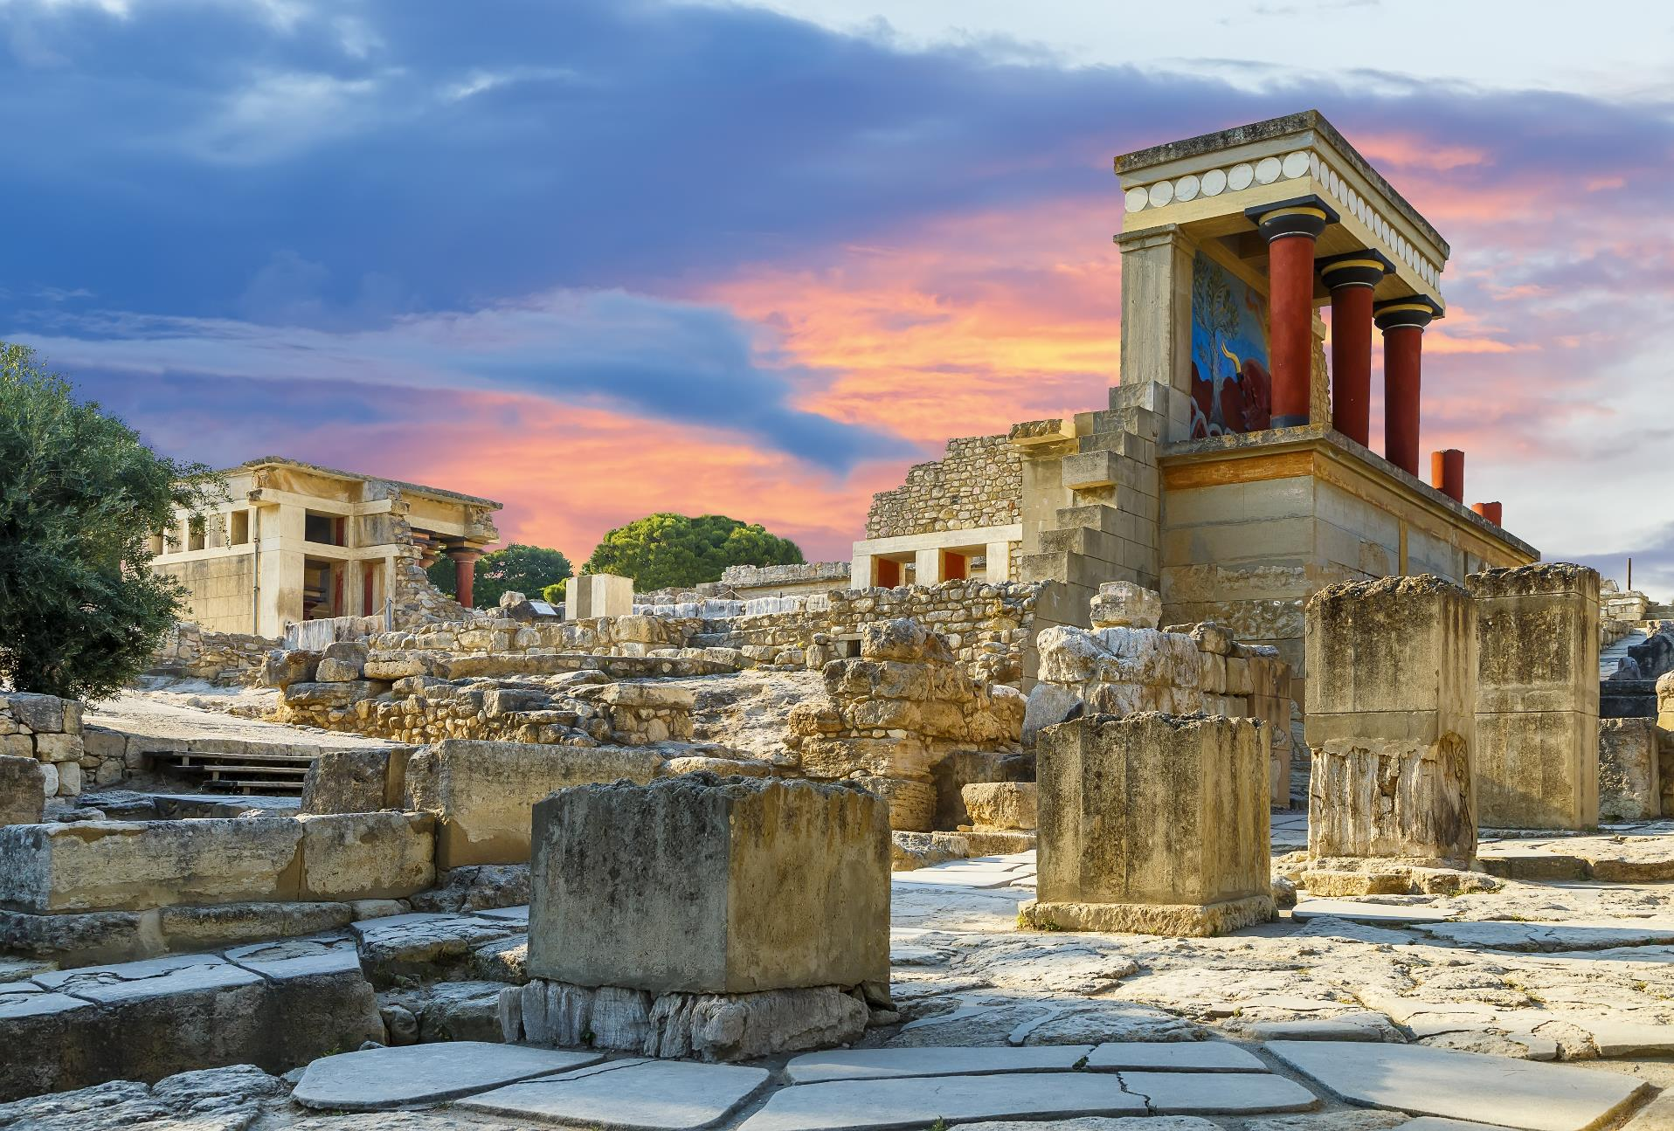
1
Analisar
a atuação pastoral de Tito na Ilha de Creta
2
Apresentar
o conceito de Apologética Cristã

Slide 8

2
Reconhecer
a institucionalidade bíblica da Igreja
3
Definir
o que são as heresias

Slide 9

2
Apresentar
o conceito de Apologética Cristã
3
Dialogar
com a realidade atual a partir do texto bíblico

Slide 10
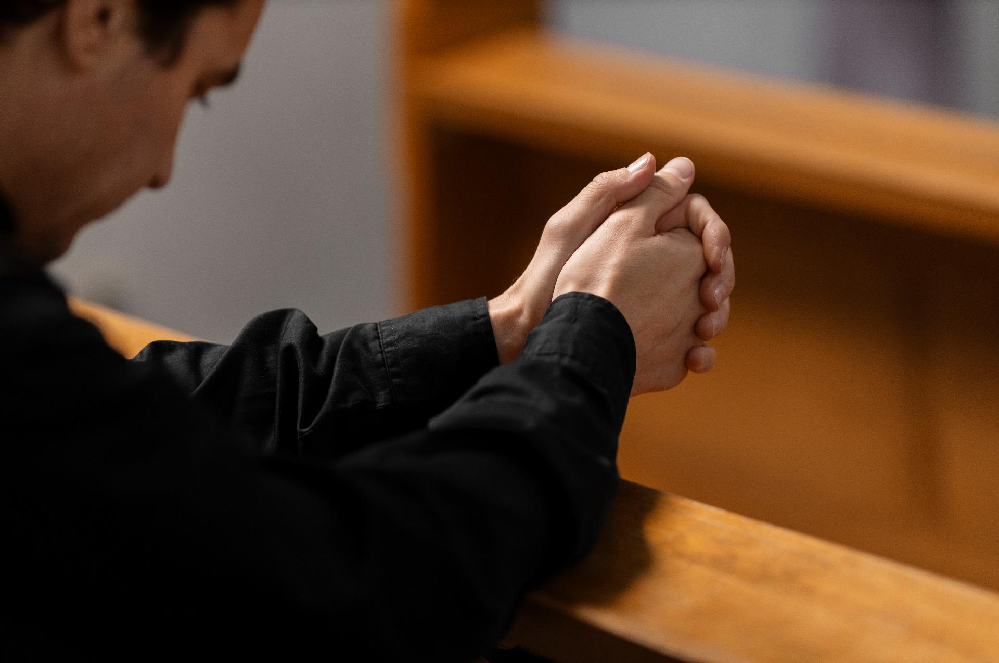
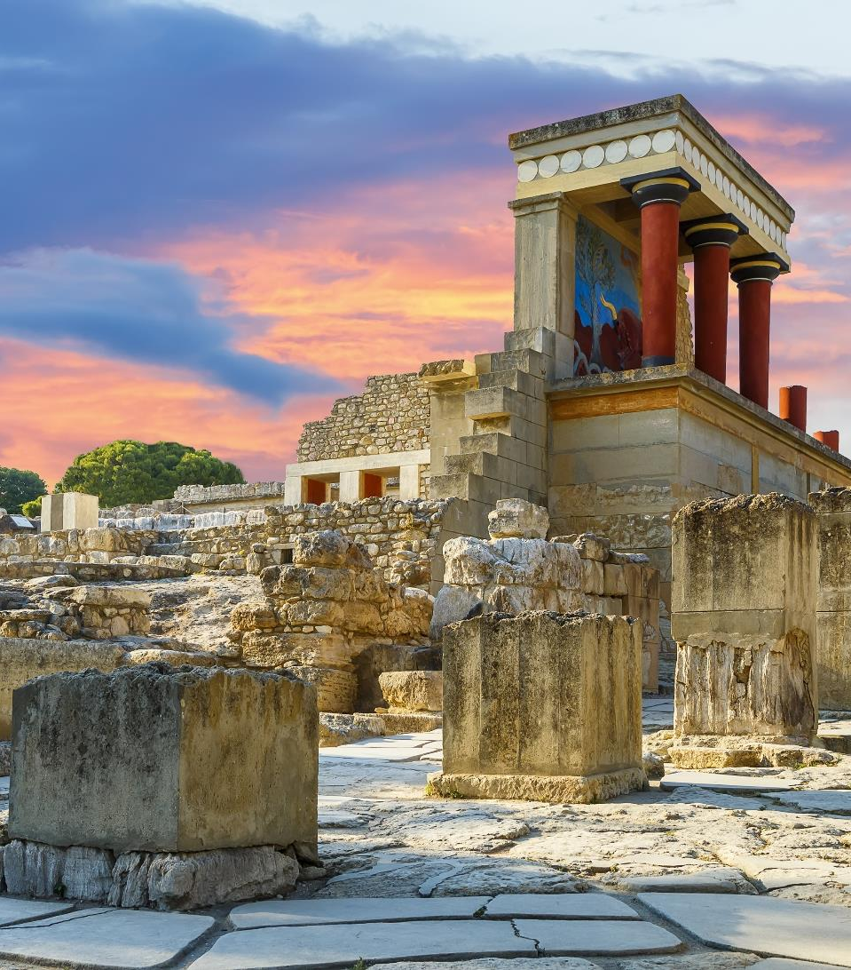

1
TITO E AS IGREJAS NA ILHA DE CRETA

Slide 11
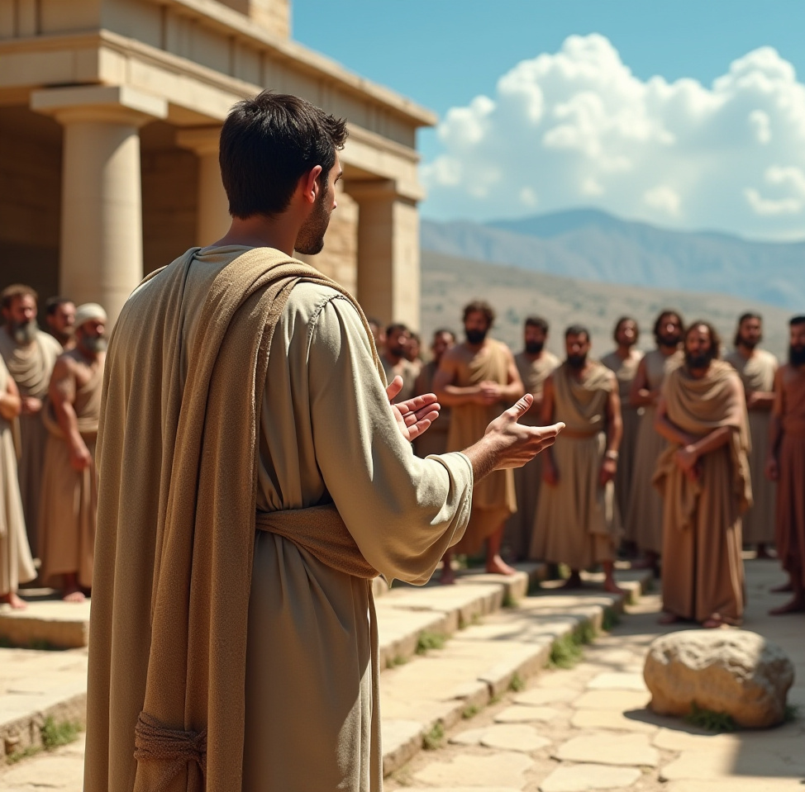

TITO E AS IGREJAS NA ILHA DE CRETA
1. Tito (v. 4)
Tito era grego (Gl 2.3), convertido provavelmente em Antioquia. Seu nome não é mencionado em Atos dos Apóstolos, mas aparece nove vezes em 2 Coríntios, duas em Gálatas (2.13), uma em 2 Timóteo (4.10) e na epístola que lhe foi destinada, que traz o seu nome. Foi companheiro do apóstolo Paulo em suas viagens missionárias e ajudou o apóstolo em Roma
(2 Tm 4.10) e em Nicópolis (Tt 3.12).

Slide 12
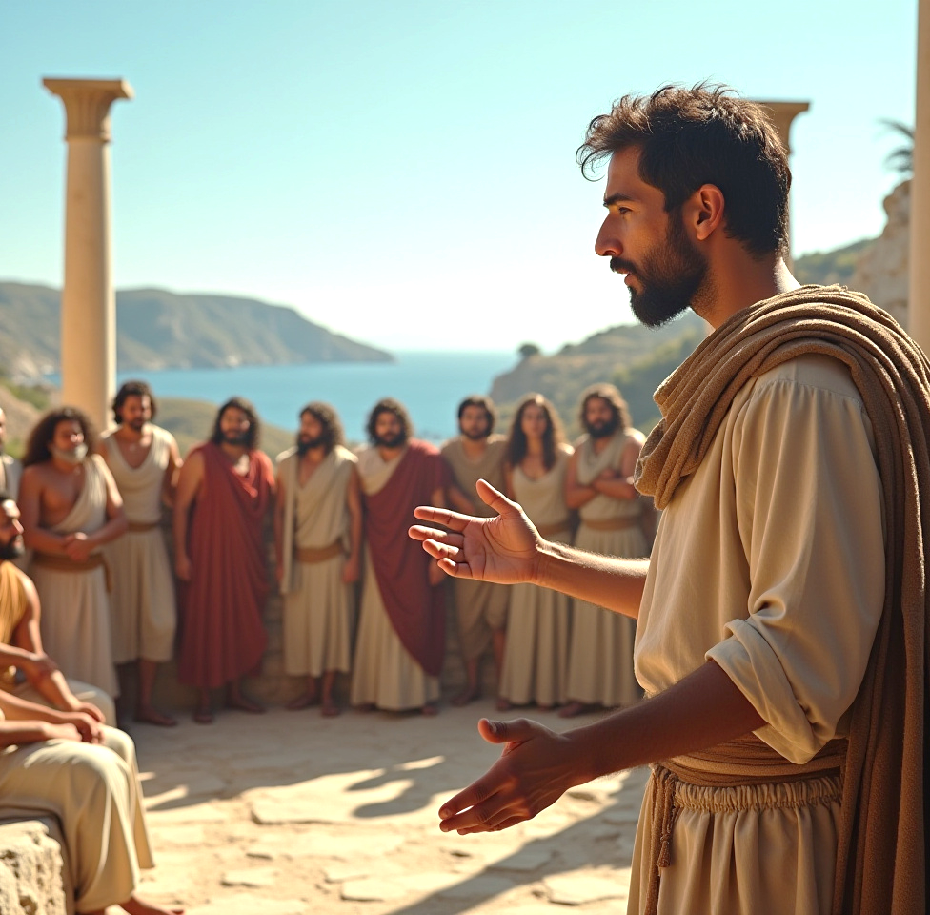
TITO E AS IGREJAS NA ILHA DE CRETA
2. O pastor de Creta (v. 5)
Foi constituído pastor da ilha de Creta pelo apóstolo Paulo para colocar "em boa ordem as coisas que restam" e, também, para estabelecer presbíteros de cidade em cidade.

Slide 13
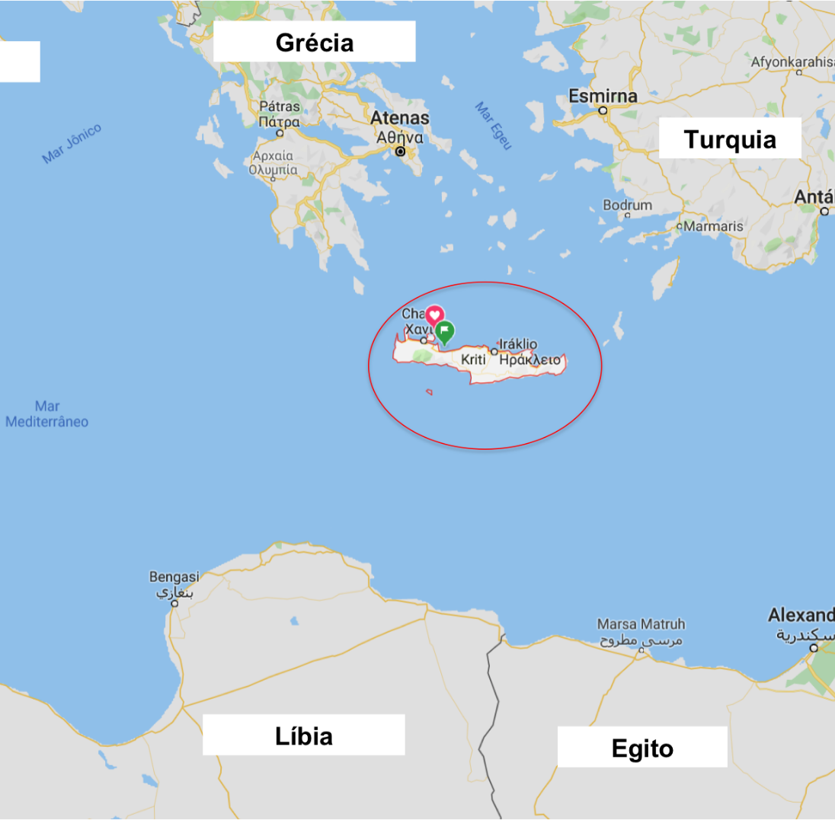
TITO E AS IGREJAS NA ILHA DE CRETA
3. Creta
Em 67 a.C., Roma anexou a ilha de Creta ao seu império, unindo-a a Cirene, no Norte da África, nos termos da Líbia, como uma só província. A situação espiritual de Creta era desanimadora porque a igreja estava desorganizada, e o grande descuido no comportamento daqueles crentes é denunciado no capítulo 2.
Outro problema ali é que havia
judaizantes rebeldes, mercenários e provocadores de divisão
(Tt 1.10-16).

Slide 14
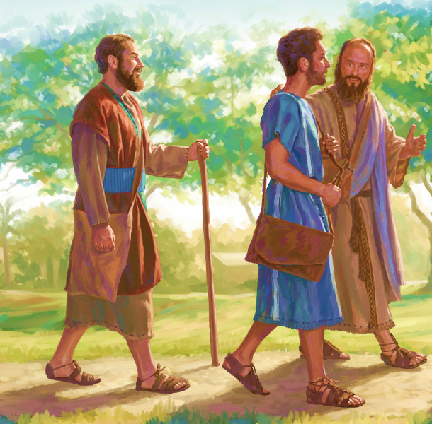
TITO E AS IGREJAS NA ILHA DE CRETA
Sinopse I
O apóstolo Paulo colocou Tito como pastor em Creta para cuidar das demandas organizacionais e orgânicas da igreja.

Slide 15


Slide 16
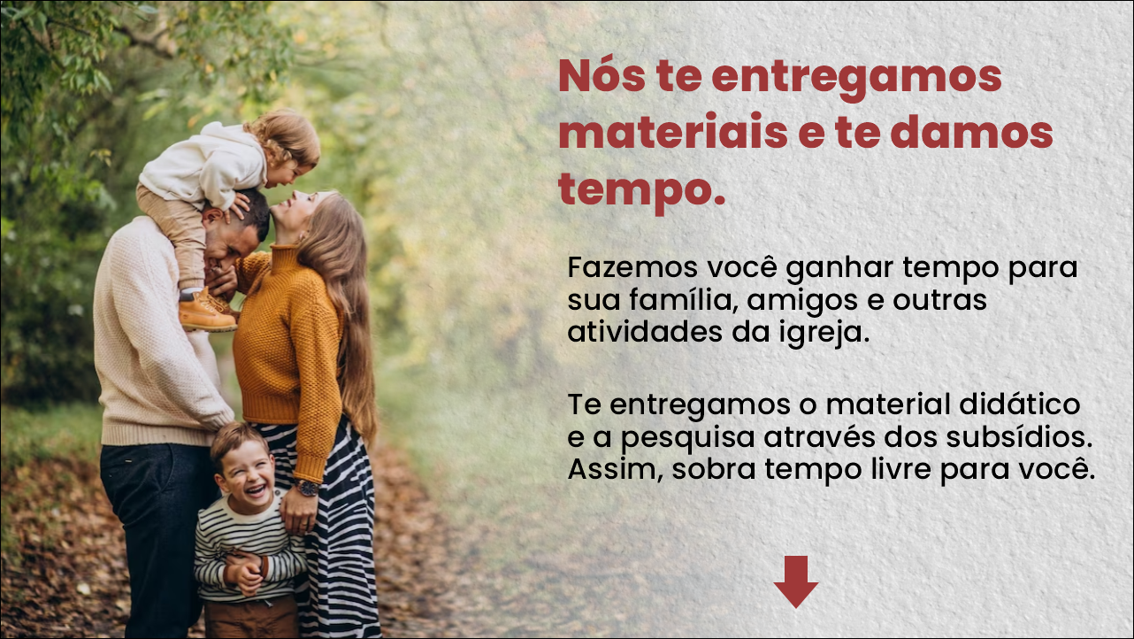

Slide 17


Slide 18


